Slide 1
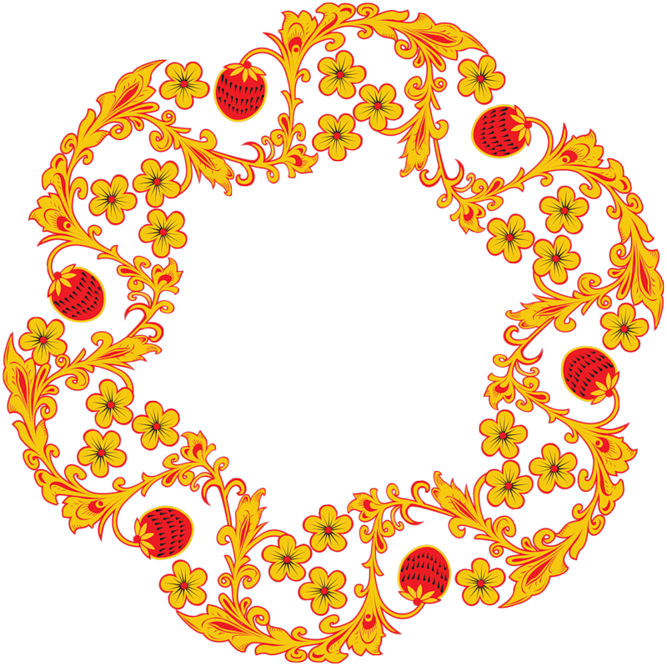
ЗОЛОТАЯ
ХОХЛОМА
Подготовила
Машукова Е.И.

Slide 2
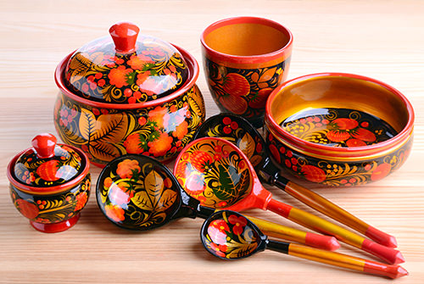
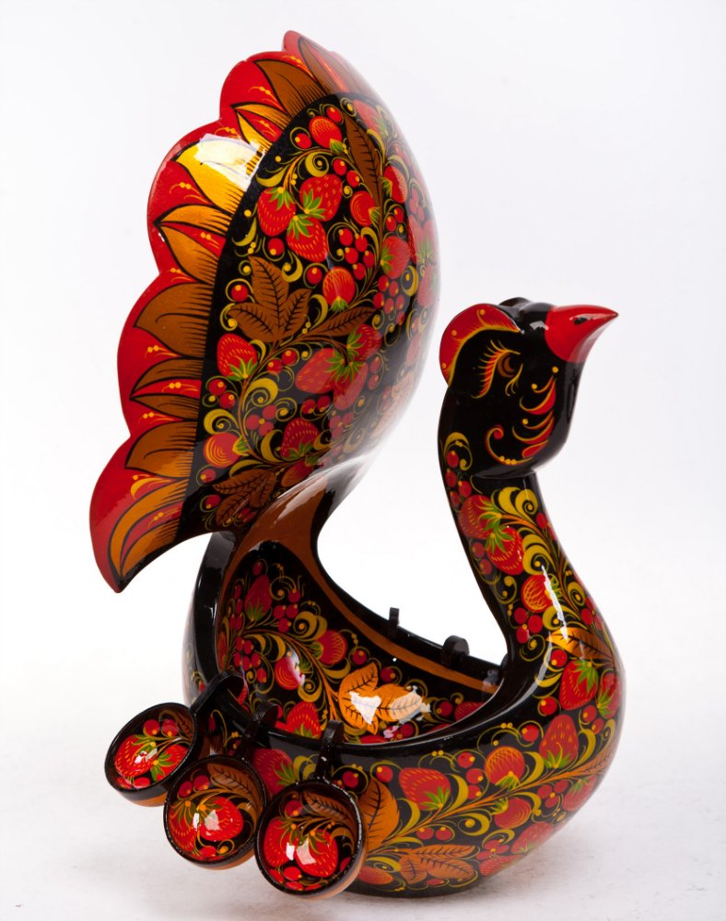
Хохлома – старинный русский народный промысел, родившийся в XVII под Нижним Новгородом. Это одна из самых известных росписей в России. Пожалуй, не, найдется человека, который не держал в руках расписанную деревянную ложку или не видел прекрасные и удивительно богатые по рисунку хохломские изделия. Но откуда появилась эта сказочно красивая роспись?

Slide 3
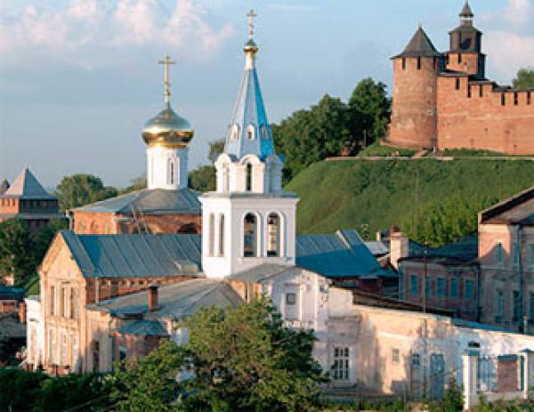
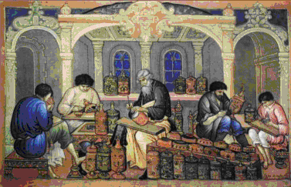
Близ Нижнего Новгорода, среди заволжских деревень раскинулось большое старинное село Хохлома, расположенное на берегу Волги.
Жители села издавна занимались разными ремёслами, в том числе изготовлением деревянной посуды и домашней утвари.

Slide 4
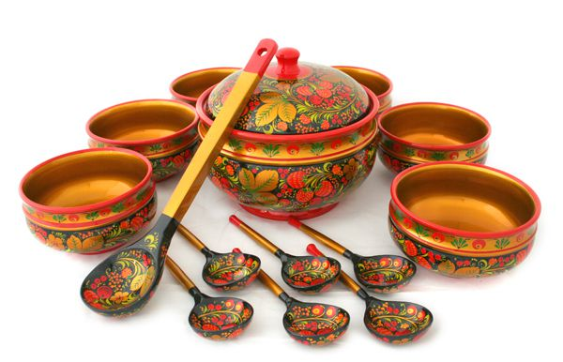
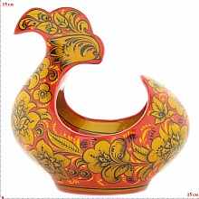
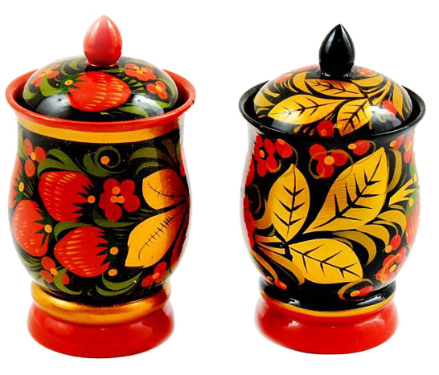
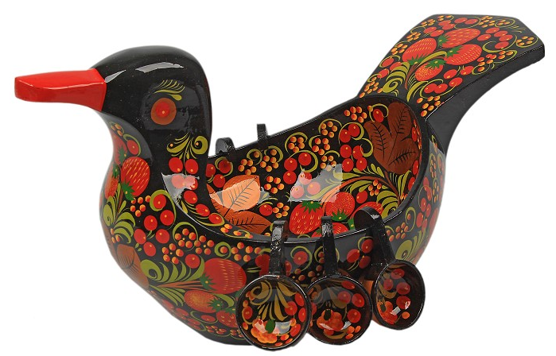
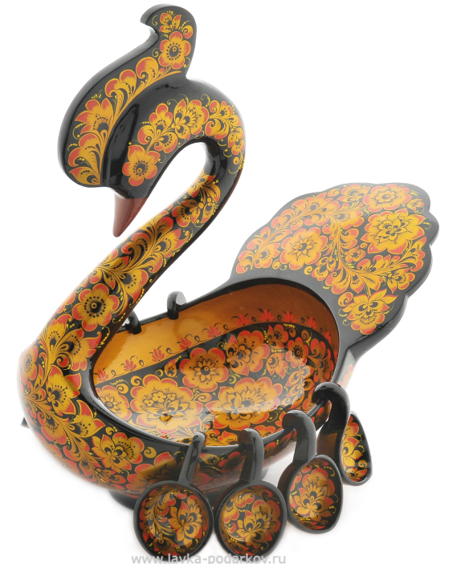
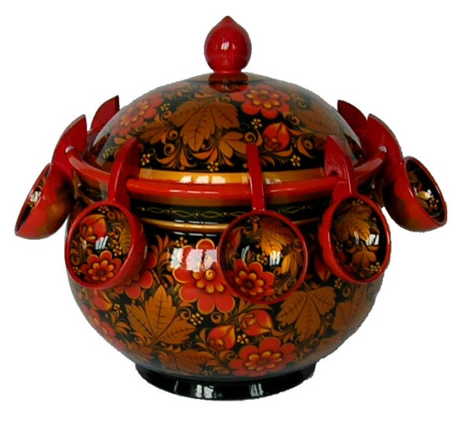
На волжские ярмарки приезжали купцы со всех концов Руси и даже иноземцы. Поэтому волжане изготавливали вещи на продажу. Огромным спросом пользовалась их деревянная посуда и расписные ложки. Они развозилась по всей России и за рубеж. И заслужила всемирную славу. Село Хохлома, и посуду назвали «Хохломой»
Много лет уже умельцы делают деревянные ковши, поставки (поставцы), братины, ложки…

Slide 5
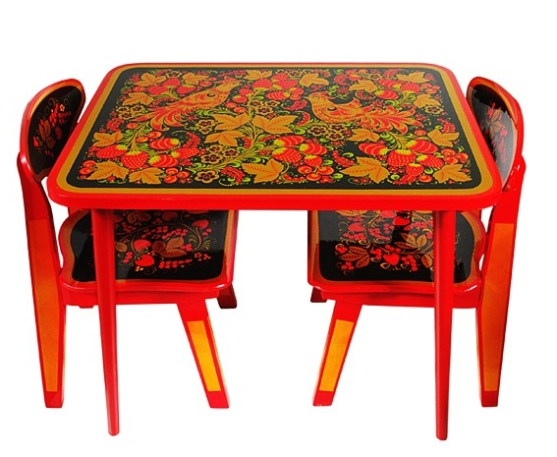
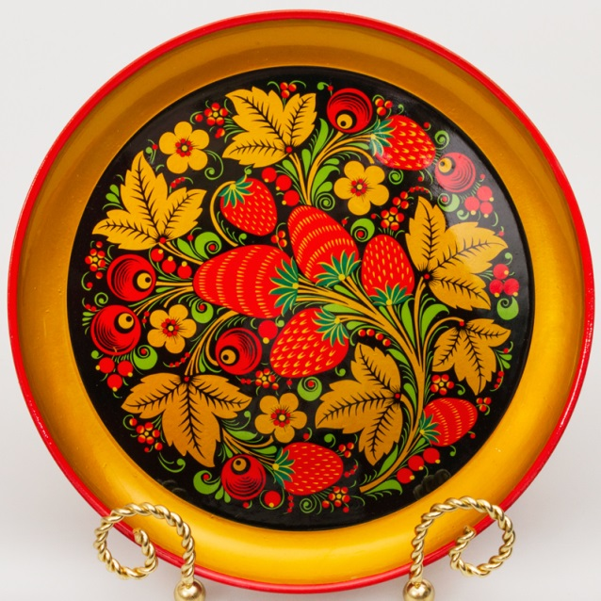
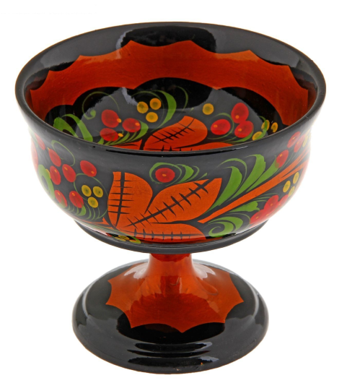
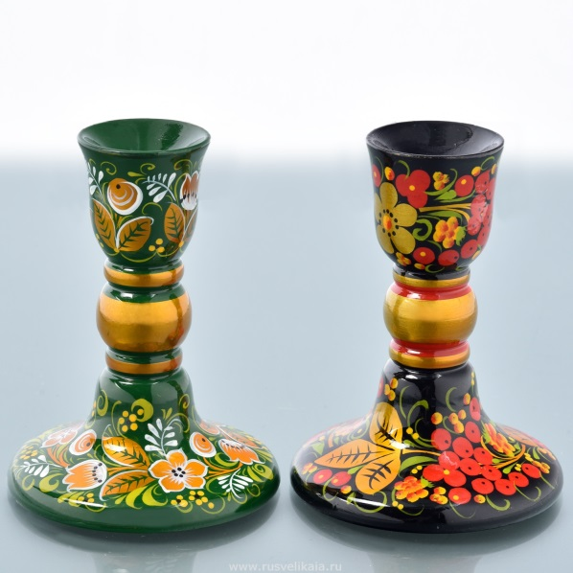
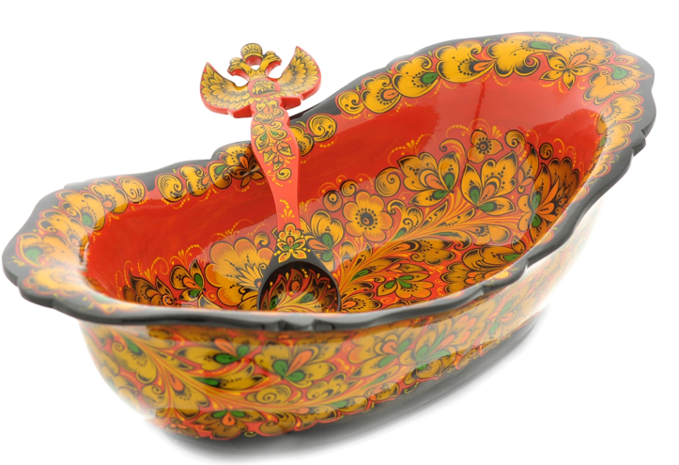
А в наше время мастера научились делать современные наборы посуды – для соков, мороженного, варенья, салатов и прочего. А еще декоративные блюда, подсвечники, детскую мебель. Все предметы очень яркие, нарядные, красочные. Для этого мастерам приходится потрудиться.

Slide 6
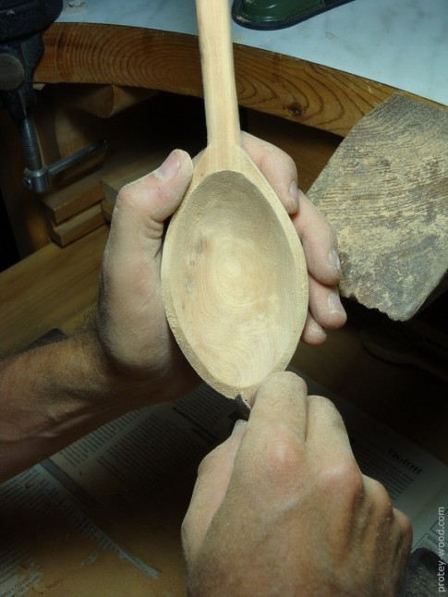
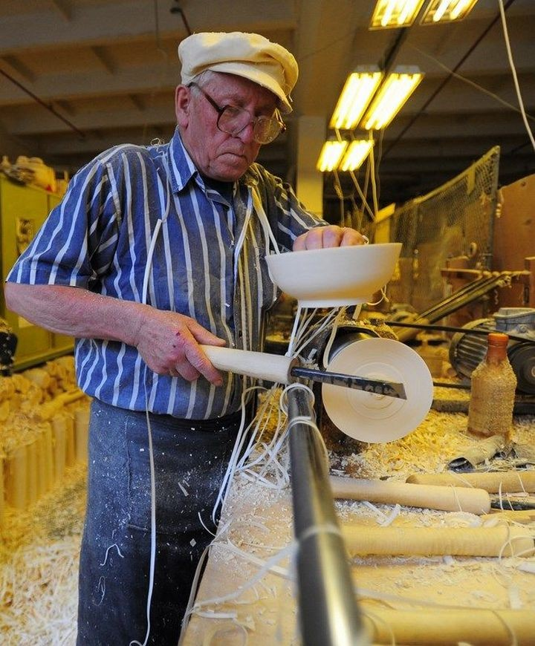
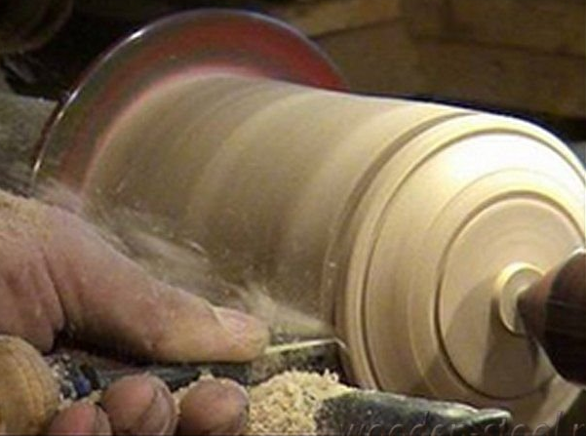
Сначала посуду вырезают из дерева или вытачивают на станке.

Slide 7
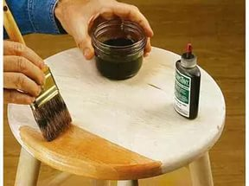
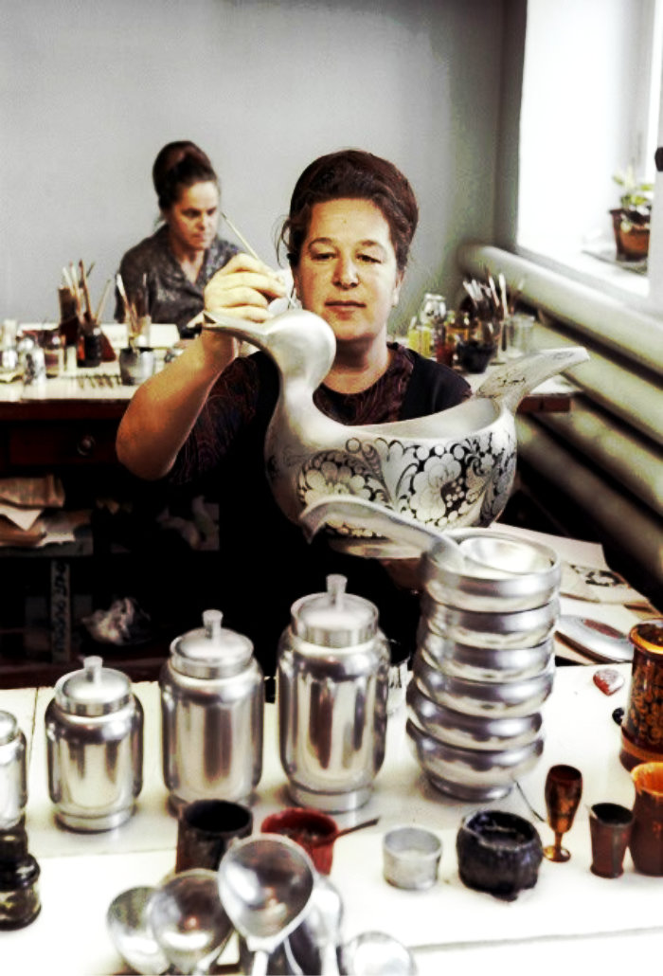
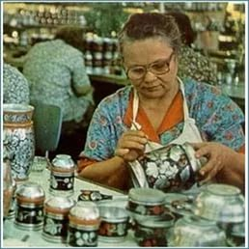
Затем покрывают слоем жидкой глины, просушивают, пропитывают льняным маслом и опять подсушивают.
После этого покрывают специальным металлическим порошком и расписывают красивыми узорами.

Slide 8
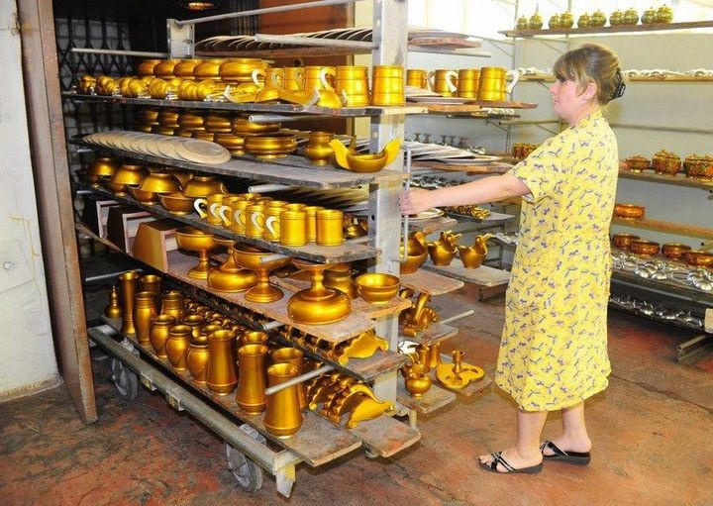
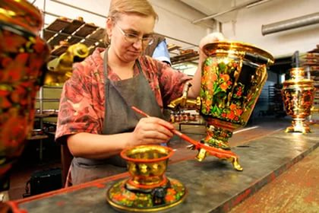
Под конец покрывают особым маслом (олифой) и высушивают в шкафах – печах.
После нагревания в печи металлический порошок и масло придают изделию золотой блеск. Поэтому хохлому и называют – «Золотая хохлома»

Slide 9
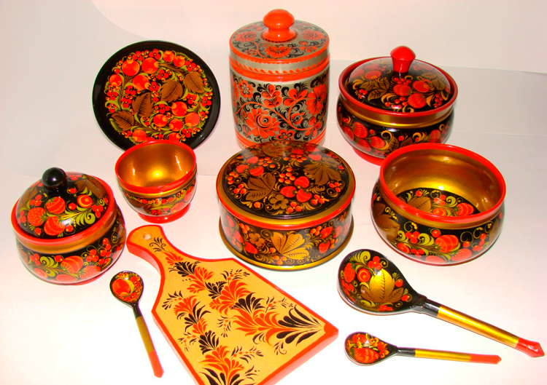
Рисунок Хохлома привлекает своей красочностью и яркостью. Мастера подбирают для узора такие цвета красок, которые хорошо сочетаются с золотым фоном - красный, черный, зелёный, коричневый, жёлтый.
Это особенности хохломской росписи, но есть и свои правила.

Slide 10
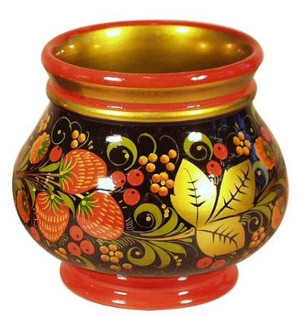
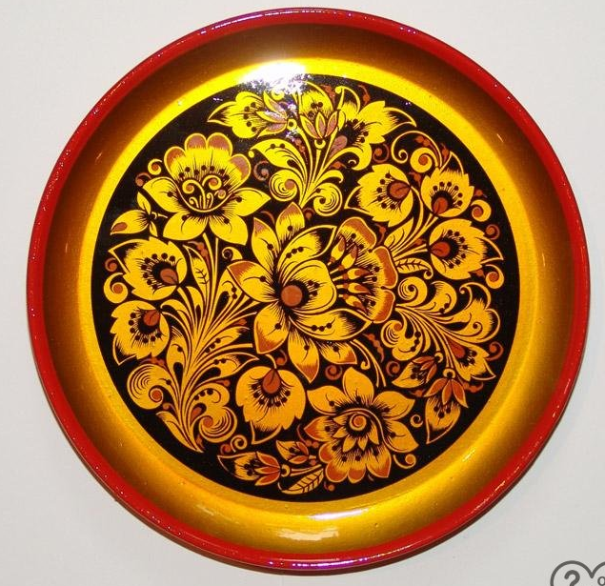
Художники рисуют растительные орнаменты: листики, изогнутые веточки, землянички, малинки, рябинки, сердечки цветов. Узоры то тянутся вверх, то бегут по кругу, то извиваются. В этом разнообразии орнаментов проявляется фантазия художников.

Slide 11
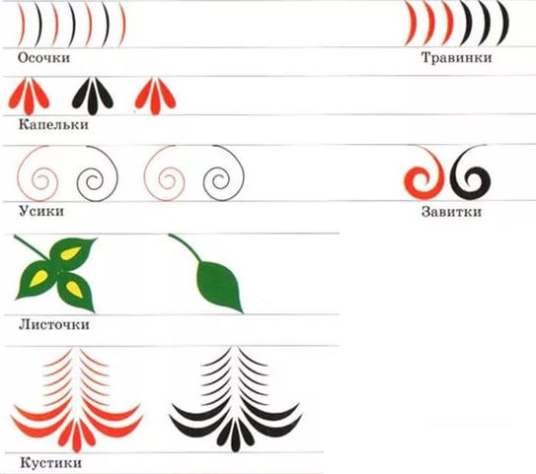
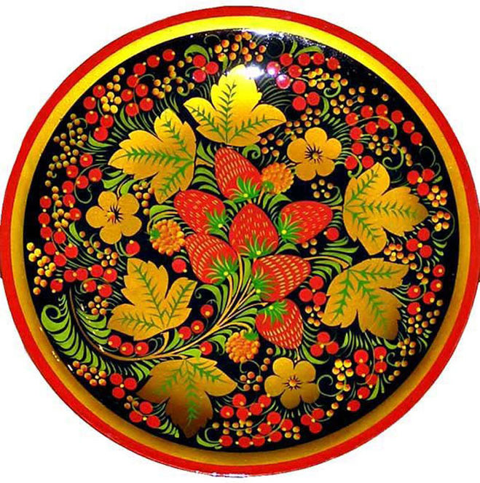
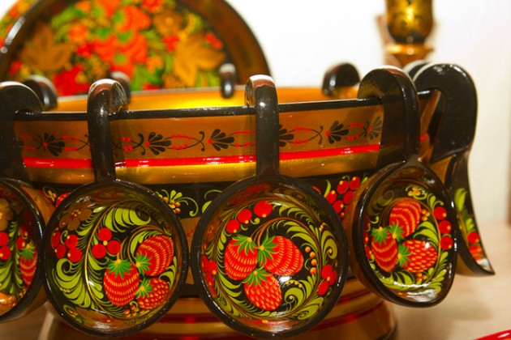
Но самым любимым мотивом хохломской росписи у художников являются веточки и кустики. Ласково их называют «травкой». А иногда в узоре травинки и листочки превращаются в завитки и называются «кудриной».

Slide 12
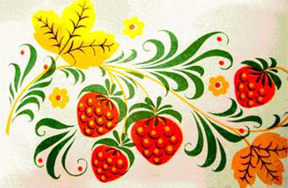
Цветущие кусты и плоды на Руси считались пожеланием добра и благополучия, поэтому-то их так много в хохломской росписи. Художники не вычерчивают заранее чётких контуров в узорах, а для этого необходимо большое мастерство, точность руки и глаза.

Slide 13
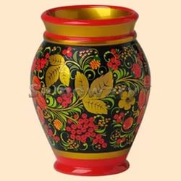
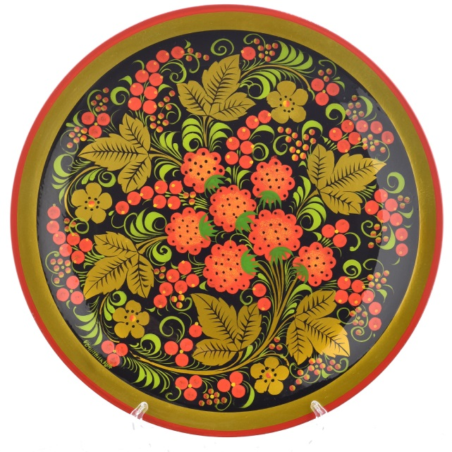
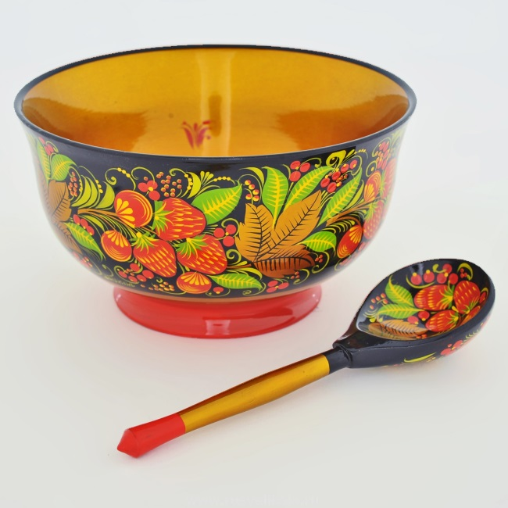
На любом предмете, украшенном хохломским узором, можно увидеть красные ягоды. Яркие пятна ягод кажутся такими сочными и выделяются так четко, что смотрятся настоящими сочными плодами кислой брусники, рябины или клюквы.
Ягоды украшены золотистыми стебельками и лепестками.

Slide 14
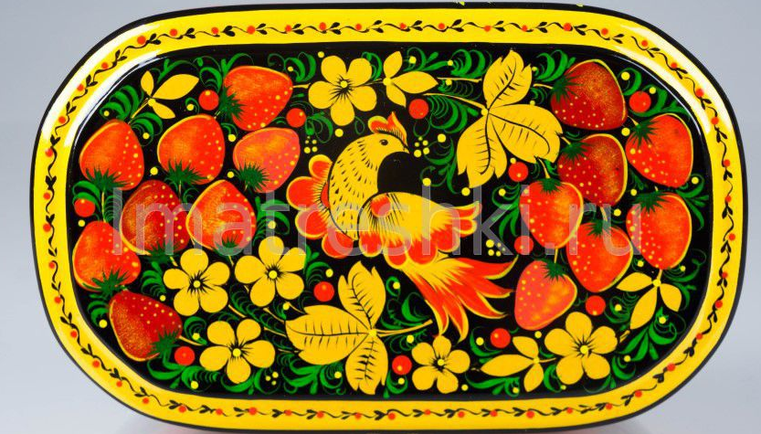
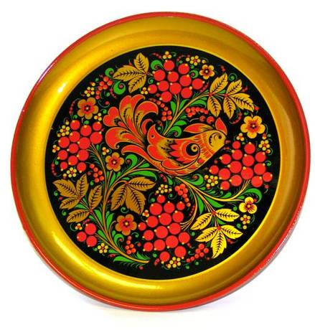
Нередко в узоре встречаются птицы и рыбы .

Slide 15
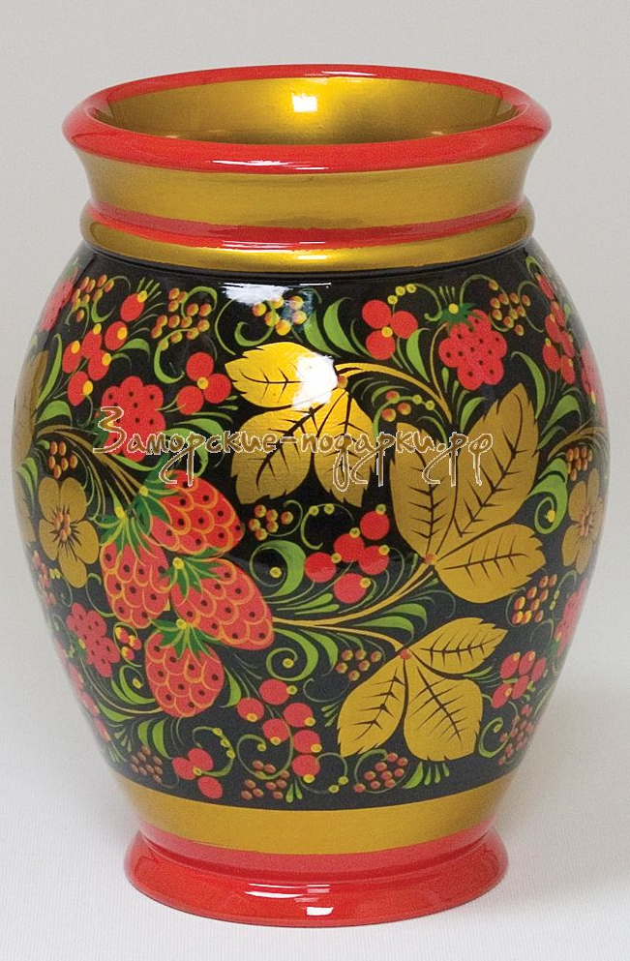
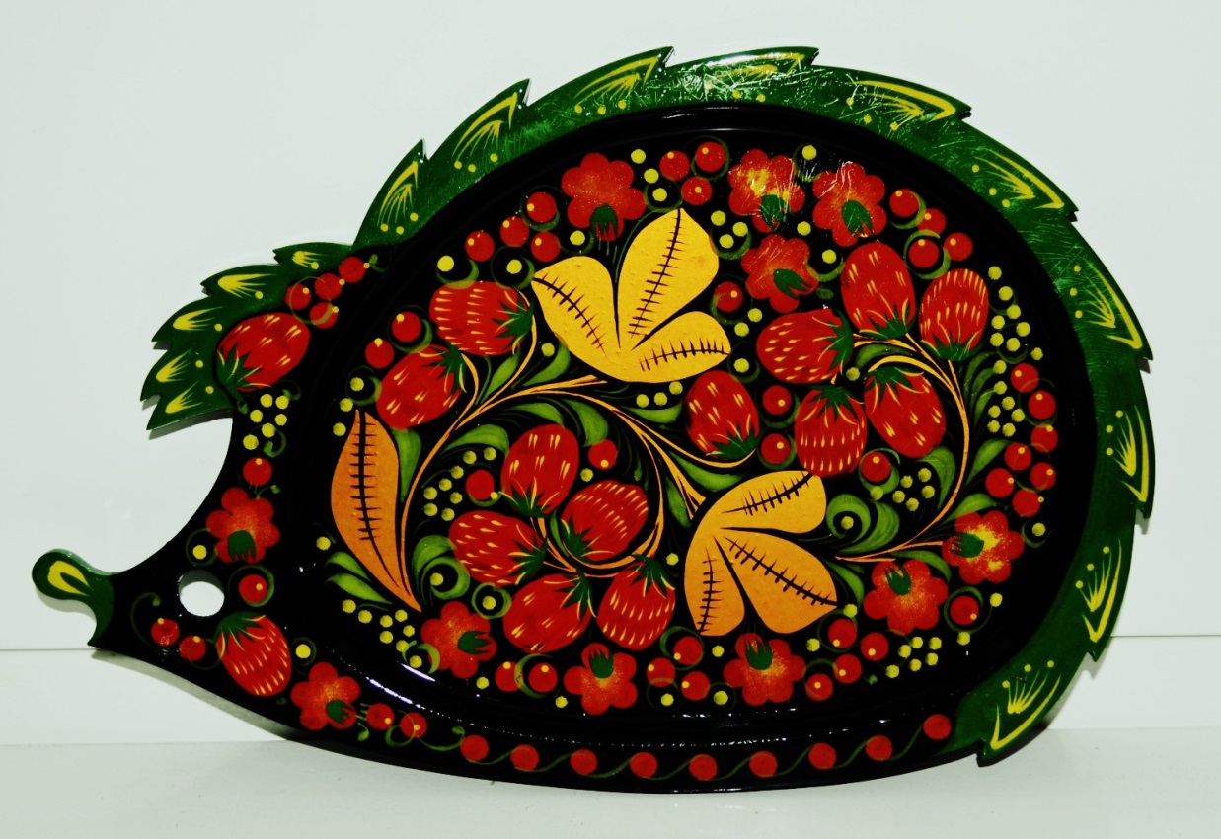
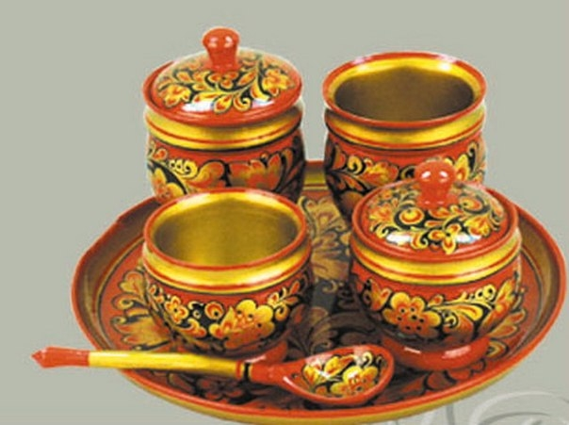
Ветка плавно изогнулась И колечком завернулась. Рядом с листиком трехпалым Земляника цветом алым.
Засияла, поднялась, Сладким соком налилась. А трава, как бахрома, Золотая хохлома!

Slide 16
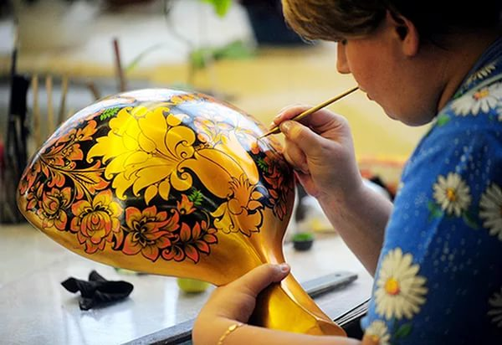
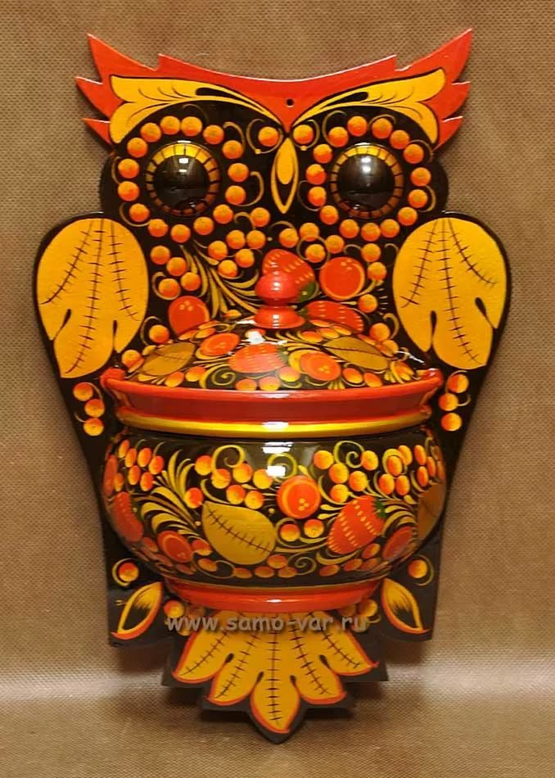
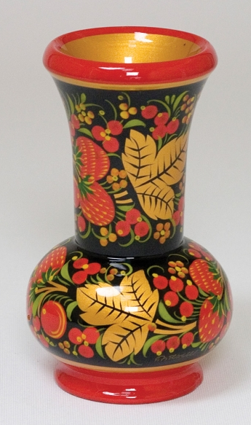
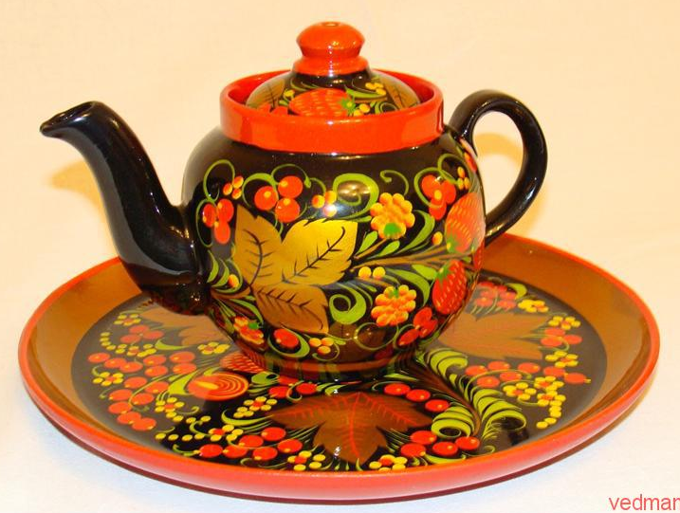
В наши дни на многих выставках можно посетить мастер – классы народных умельцев и посмотреть, как создаётся хохломской узор на деревянных изделиях.
Золотую Хохлому создают поистине золотые руки!

Slide 17
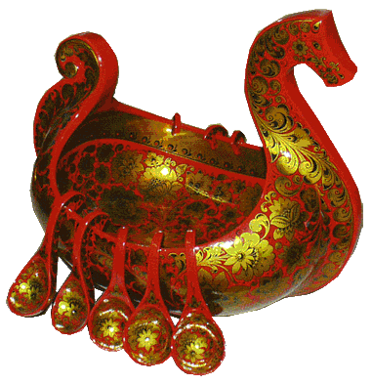
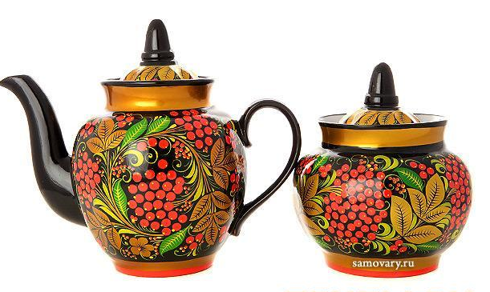
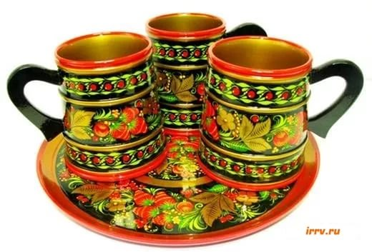
Посуда Хохломы создаёт ощущение жаркого пламени. Она практична и нарядна. Она поражает своей удивительной красотой. Не случайно Хохлома так любима не только туристами, но и самими россиянами.

Slide 18
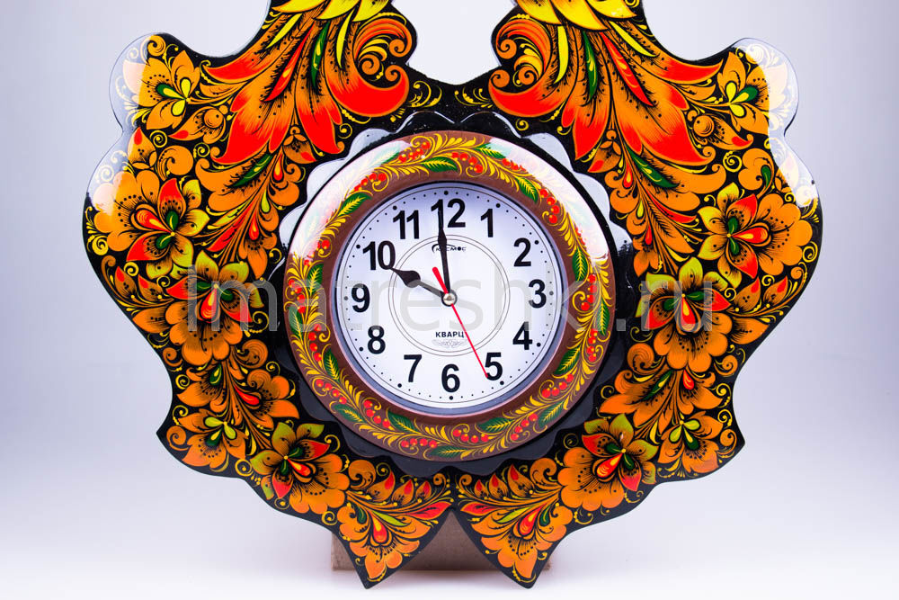
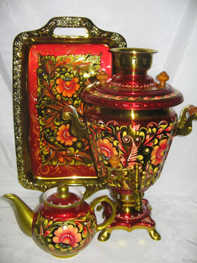
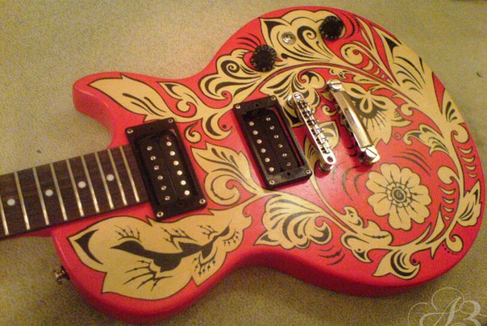
Хохломской узор стал настолько популярным, что используют его не только на деревянных изделиях.

Slide 19
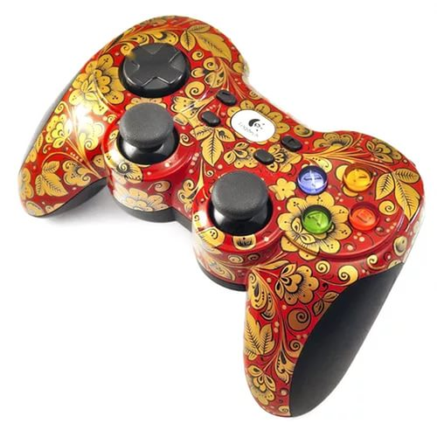

Slide 23
Роспись хохломская словно колдовская В сказочную песню просится сама. И нигде на свете нет таких соцветий Всех чудес чудесней наша ХОХЛОМА! П. Синявский

